Slide 1

Hláska J
VY_32_INOVACE_1B_05
Číslo projektu: CZ.1.07/1.5.00/34.1056
Sada 2
Jazyková komunikace
MŠ, ZŠ a PrŠ Trhové Sviny

Slide 2
Anotace: Tento materiál je určen pro žáky při spodní hranici těžké MR a zároveň s autismem. Někteří z nich obtížně komunikují, neznají základní pojmy. Materiál je vzhledem k postižení adekvátní jejich možnostem. Úkoly jsou určeny k upevnění učiva – hláska J. Žáci si rozvíjejí fonematický sluch, zároveň se učí hlásku J poznat. Na první straně pojmenovávají obrázky – učí se vnímat hlásku J. Druhá strana je interaktivní. Žáci rozlišují obrázky slov, která hláskou J začínají. Správný obrázek po kliknutí zůstává na ploše, ostatní „zmizí“. Na třetím slidu pracují pomocí rukopisných poznámek – škrtají obrázky slov, která hláskou J nezačínají. Čtvrtá strana je interaktivní – žáci vyhledávají hlásku J mezi ostatními. Na páté straně doplňují hlásku J do slov. Zde pracují přetahováním. Na šestém slidu jsou slova, která začínají hláskou P. Úkolem žáků je doplňovat do slov ostatní hlásky. Tento slide je interaktivní, po kliknutí hláska „přiletí“ na správné místo. V posledním úkole již skládají celá slova z hlásek za pomoci obrázků.
Délka trvání práce s tímto materiálem: Zhruba 30 minut
Autor: Daniela Tájková
Datum vytvoření: Léto 2013
Speciální vzdělávací potřeby: PAS, MP, kombinované postižení (MP v kombinaci se zdravotním znevýhodněním, MP v kombinaci s PAS), vícečetné postižení
Vzdělávací obor: Jazyková komunikace
Vyučovací předmět: Český jazyk a literatura
Druh učebního materiálu: Interaktivní DUM
Inovace: Rukopisné poznámky v rámci nového softwaru Microsoft 2010
Cílová skupina: Žák (PAS, MP, kombinované postižení - MP v kombinaci se zdravotním znevýhodněním, MP v kombinaci s PAS, vícečetné postižení)
Stupeň a typ vzdělávání: Praktická škola jednoletá

Slide 3
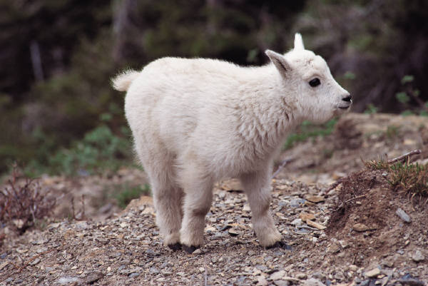

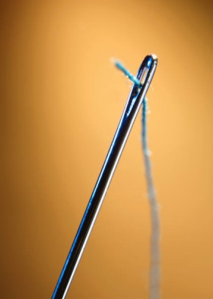
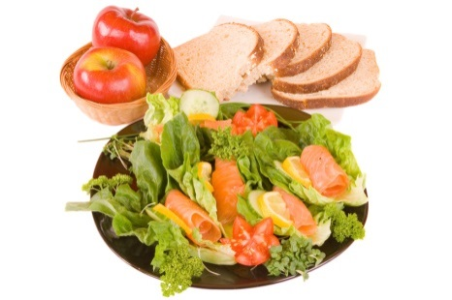

J
JAHODA
JEHNĚ
JÍDLO
JEHLA
JELEN
JABLKO
JEŠTĚRKA
JEZERO

Slide 4

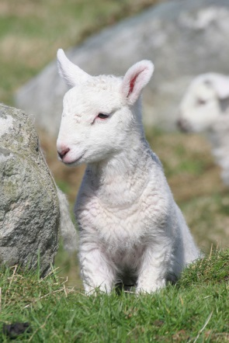
NAJDI OBRÁZKY SLOV, KTERÉ ZAČÍNAJÍ HLÁSKOU J .

Slide 5
ŠKRTNI OBRÁZKY SLOV, KTERÉ HLÁSKOU J NEZAČÍNAJÍ.
JAHODA

Slide 6
HLEDEJ HLÁSKU J. KLIKNI NA NI.
V
R
F
J
P
J
D
C
J
J
T
A
B
L
E
H
A
J
A
K
N
O
V
L
M
J
J
A
U
J
J
E

Slide 7
Do slov doplň hlásku J. Přetáhni ji na správné místo.

Slide 8
E
Ž
E
K
J
E
L
E
N
J
Í
D
L
O
J
E
J
H
N
Ě
J
E
D
L
E

Slide 9
Zdroje a citace: Microsoft - Office klipart

